Slide 1
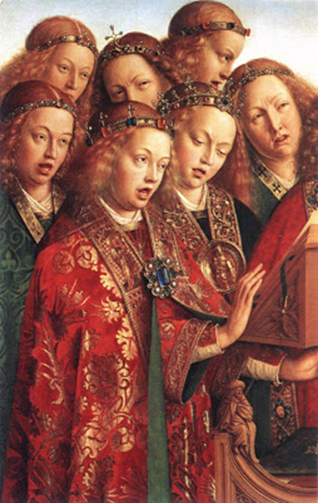
MÚSICA DE LA REFORMA Las Corales
FUENTE: http://www.historiarum.es/news/musica-y-religion-en-la-reforma-y-la-contrarreforma-por-cristian-perez-vergara/

Slide 2
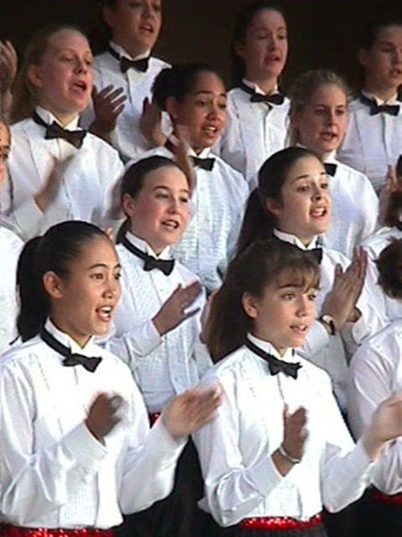
Thomas Mann definió acertadamente el coral como "el verbo sonoro del espíritu luterano" y, como tal, su importancia dentro de la música alemana de los siglos XVII y XVIII es fundamental, hasta el punto de que casi todos los géneros musicales se verán influidos por él en uno u otro modo. Esta influencia se dará de modo especial en el campo de la música organística y, en el que nos atañe, la música vocal polifónica luterana.
El término coral se utilizaba originalmente para designar los cantos monódicos que tenían lugar en la liturgia de la Iglesia Occidental, como, por ejemplo, el canto gregoriano.
En el siglo XIV se distinguía entre los cantos corales o eclesiásticos (cantus choralis sive ecclesiasticus) y los cantos figurales (cantus figuralis). Los primeros eran monódicos y eran interpretados por la Schola (de ahí el término coral). Los segundos correspondían a la música polifónica interpretada en la iglesia.

Slide 3
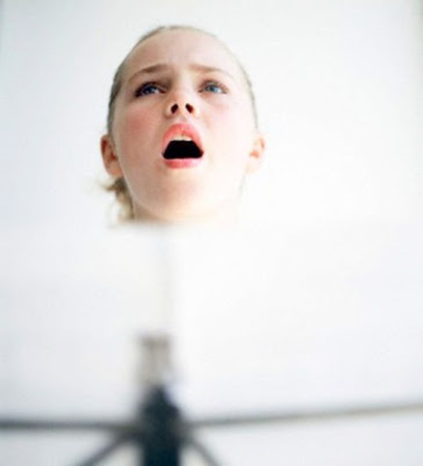
A partir del siglo XVI se empezó a usar este término para designar un género musical litúrgico, de origen luterano, creado al hilo de esta reforma protestante, para ser cantado en coro por los fieles durante el culto y en lengua alemana. Se pretendía así que las corales fueran memorizadas y cantadas por los fieles. Igualmente se comenzó a llamar también corales a las piezas de órgano que utilizaban como base un coral o un tema con características similares a las de un coral, como, por ejemplo, los tres corales de César Franck.

Slide 4
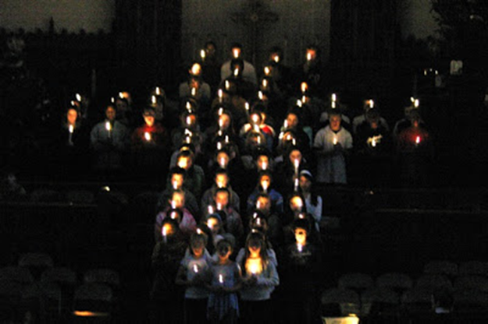
Las corales fueron al principio monódicas. Encontramos sin embargo corales polifónicas a partir de 1524, fecha en la que Johann Walther publica una colección de corales a 4 y 5 voces.
Los corales monódicos se editaron en colecciones a las que los autores de música litúrgica recurrían para buscar las melodías adecuadas para los poemas sacros que se pretendía musicalizar. De este modo, Juan Sebastián Bach, el autor por excelencia de corales, tomó estas melodías para sus cantatas, pasiones, etc. Bach no compuso apenas melodías de coral, pero armonizando las del repertorio ya establecido creó unos modelos que hoy se siguen considerando ejemplares y muy útiles para el estudio de la armonía y del contrapunto.

Slide 5
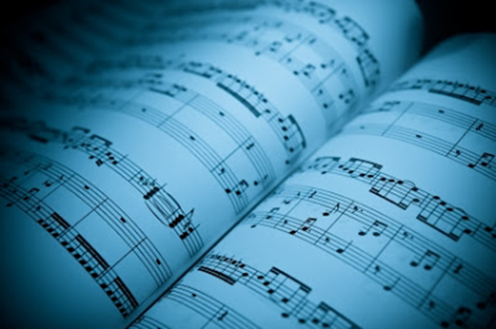
Lutero escribió dos documentos en los cuales expone sus ideas sobre la música litúrgica reformada. Estos son la Formula missae, escrito en 1523, y la Deutsche Messe und Ordnung des Gottesdienstes. Este último es la Misa alemana y orden del oficio religioso, escrito en 1526, donde la canción litúrgica debía reemplazar las partes del ordinarium missae y las del propium missae, estas últimas designadas como canciones "de tempore". Como ejemplo de los reemplazos del ordinarium missae encontramos la canción Kyrie, Gott Vater in Ewigkeit que sustituye alKyrie, y Allein Gott in der Höh sei Ehr al Gloria.

Slide 6
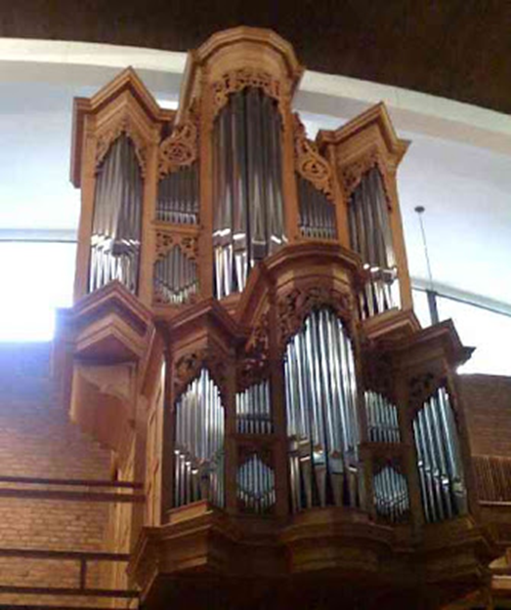
Un caso especial es la composición: Ein Feste burg ist unser Gott, con melodía compuesta por el propio Lutero, que tocaba flauta y laúd. Este coral se ha convertido en el símbolo musical del mundo protestante hasta el día de hoy, de forma que, ya se trate de la Cantata de la Reforma (J. S. Bach), de la Sinfonía de la Reforma (Felix Mendelssohn) o de una simple cita obviamente religiosa, el coral de la Historia de un soldado (Igor Stravinsky), nos encontraremos literalmente cientos de casos en que se utiliza esta melodía.
En la época de Johann Sebastian Bach (1685 –1750), el coral luterano ya se había convertido en la experiencia crucial de la práctica religiosa de la comunidad. Durante los siglos XVII y XVIII las fuentes melódicas para nuevos corales seguían siendo las mismas que usaba Lutero y, ya que el espíritu de los corales (cantos con melodías fáciles de aprender para ser cantados por la congregación durante el servicio religioso) era el mismo.

Slide 7
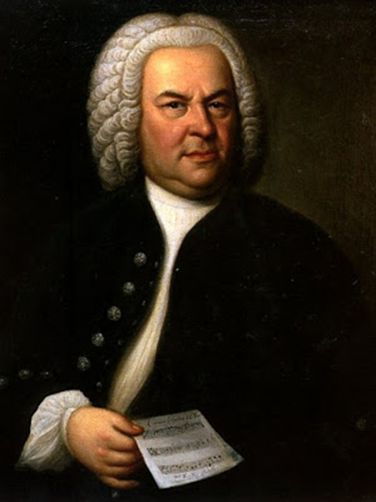
Las corales de Bach, funcionan como obras independientes o bien como movimientos dentro de un conjunto, como en La Pasión según San Juan. En este oratorio con elementos dramáticos los corales representan la voz de la conciencia, que resume lo sucedido desde un punto de vista moralizante.
Algunas de las corales de Bach:
• Ach Gott, vom Himmel sieh darein, cantata BWV 2
• Ach größer König, groß zu allen Zeiten, Pasión según San Juan, Coral nº 27
• Allein zu dir,Herr Jesu Christ, BWV 261
• Jesus bleibet meine Freude BWV 147
• Gloria sei dir gesungen BWV 140
• Wachet auf, ruft uns die Stimme BWV 645
• Ach Herr, lass dein lieb Engelein, Pasión según San Juan BWV 245
• Kommt, ihr Tochter, helft mir klagen, Pasión según San Mateo BWV 244
• Herzliebster Jesu, Pasión según San Mateo BWV 244
• O Haupt Voll Blut Und Wunden, Pasión según San Mateo BWV 244
• Nun, komm, der Heiden Heiland BWV 659
• Jesus bleibet meine Freude BWV 147
• Jesus bleibet meine Freude BWV 147

